Slide 2
از امام حسین علیه السلام تا امام مهدی عجّل الله فرجه

Slide 3
سلام بر حسین
سلام بر حسین
شروع مسابقه
سلام بر حسین
سلام بر حسین
لطفا در طول مسابقه فقط از موس استفاده کنید و به هیچ عنوان از کی بورد استفاده نکنید.
سیستم صوتی قطع باشد

Slide 4
پیام
بازگشت

Slide 5
سلام بر حسین
1- این جمله امام مهدی عجل الله فرجه درباره کیست؟
سلام بر کسی که خدا در خاک قبرش شفا قرار داد.
امام کاظم علیه السلام
الف
امام رضا علیه السلام
ب
امام حسین علیه السلام
ج
بازگشت
امام صادق علیه السلام
د

Slide 6
سلام بر حسین
3-در روایات چه کسی انتقام گیرنده امام حسین علیه السلام
معرفی شده است؟
حضرت رضا علیه­السلام
الف
حضرت مهدی عجل­ الله تعالی فرجه
ب
حضرت سجاد علیه­السلام
ج
بازگشت
تمام امامان
د

Slide 7
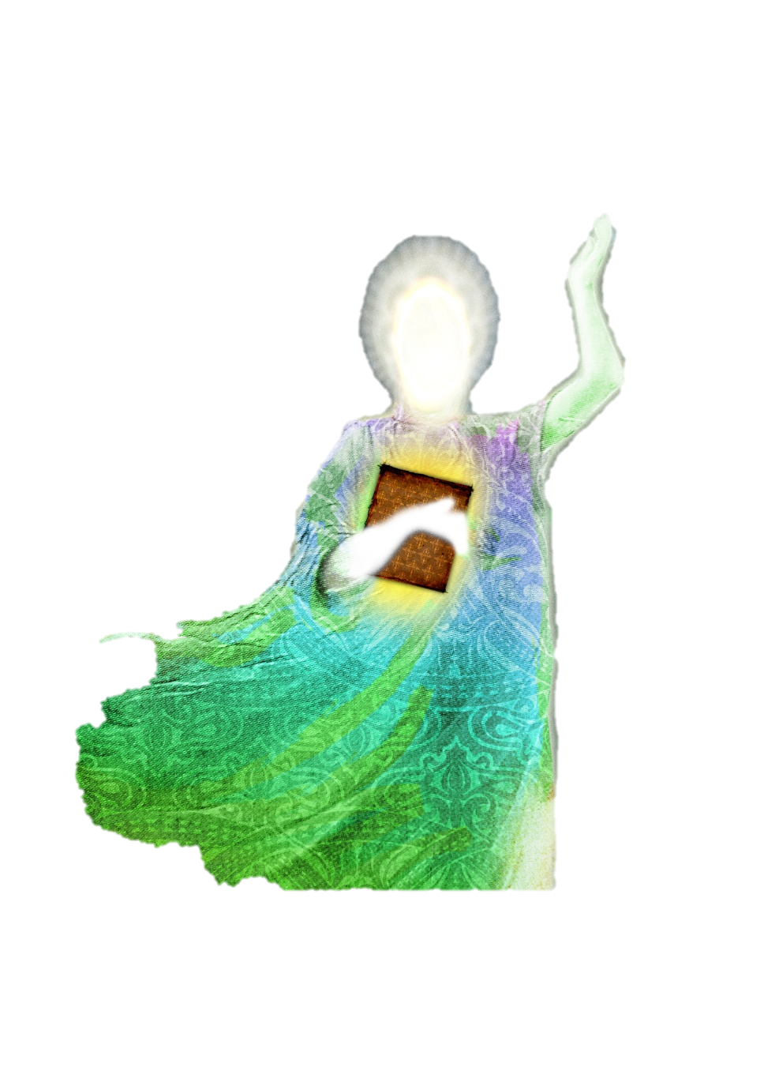
سلام بر حسین
5- امام مهدی عجل الله فرجه هنگام ظهور خود را با
کدام یک از امامان معرفی می کند؟
امام علی علیه السلام
الف
امام حسین علیه السلام
ب
امام رضا علیه السلام
ج
بازگشت
امام حسن عسکری علیه السلام
د

Slide 8
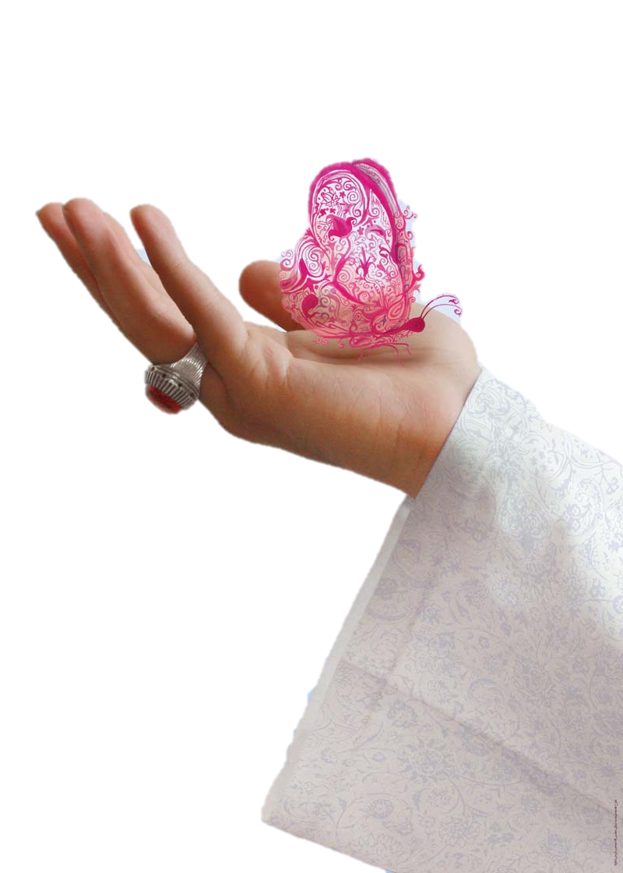
سلام بر حسین
6-کدام لقب از لقب های مشترک بین امام حسین علیه السلام
و امام مهدی عجل الله فرجه می باشد؟
ثار الله ، الوتر الموتور
الف
بقیة الله ، اباعبدالله
ب
اباصالح ، حجت الله
ج
بازگشت
سیدالشهدا ، ابن رسول الله
د

Slide 9
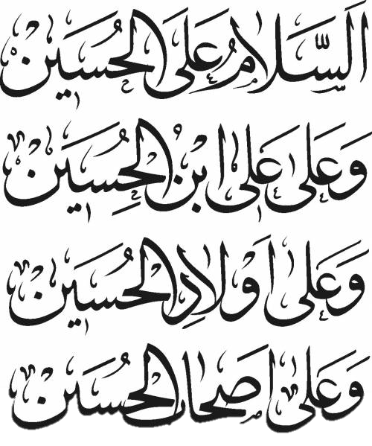
سلام بر حسین
7-در چند جای زیارت عاشورا ، از خونخواهی امام حسین علیه السلام
در رکاب امام مهدی عجل الله فرجه خبر داده شده است؟
3
الف
5
ب
2
ج
بازگشت
4
د

Slide 10
سلام بر حسین
8- روز ظهور امام زمان عجل الله فرجه چه روزی است؟
روز عرفه
الف
روز عید قربان
ب
روز عاشورا
ج
بازگشت
روز عید غدیر
د

Slide 11
سلام بر حسین
9
بهترین عمل در شب میلاد امام مهدی عجل الله فرجه چیست؟
زیارت امام حسین علیه السلام
الف
دعای ندبه
ب
دعای کمیل
ج
بازگشت
دعای عهد
د

Slide 12
سلام بر حسین
10
اولین رجعت کننده بعد از ظهور امام زمان عجل الله فرجه کیست؟
حضرت علی علیه السلام
الف
امام حسین علیه السلام
ب
امام رضا علیه السلام
ج
بازگشت
امام حسن علیه السلام
د

Slide 13
سلام بر حسین
12
کدام مصیبت بر امام زمان عجل الله فرجه غم بار ترین است؟
مصیبت علی اکبر
علیه السلام
مصیبت اسیری زینب
سلام الله علیها
ب
الف
مصیبت امام حسین
علیه السلام
مصیبت حضرت عباس
علیه السلام
د
ج
بازگشت

Slide 14
سلام بر حسین
15-عبارت این الطالب بدم المقتول بکربلا (کجاست انتقام
گیرنده از خون امام حسین علیه السلام )در کدام دعا آمده است؟
دعای کمیل
دعای سحر
ب
الف
دعای ندبه
دعای توسل
د
ج
بازگشت

Slide 15
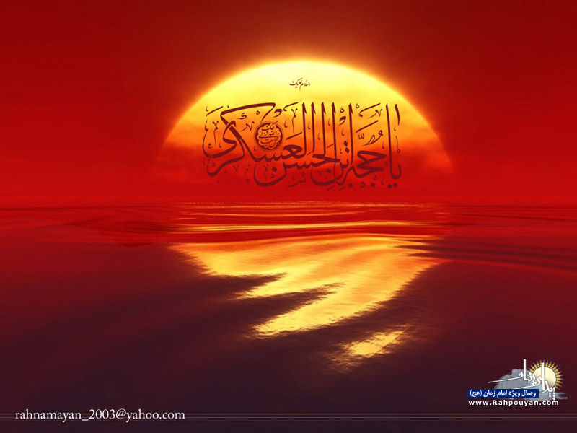
پیام
سلام بر حسین
سلام برحسین
امام مهدی هر صبح و شب به یاد امام حسین هستند و بر مصیبت هایش گریه می کنند.
بازگشت

Slide 16
امام مهدي عجل الله فرجه، فرزند امام حسين علیه السلام
امام مهدي عجل الله فرجه نهمين فرزند حضرت حسين علیه السلام است.
قائم هذه الامة هو التاسع من ولدي.
بازگشت

Slide 17
(يا لثارات الحسين)، شعار ياران مهدي (ع)
شعار ياران مهدي (يا لثارات الحسين؛ اي خونخواهان حسين) است.
انّ شعار اصحاب المهدي (عج) يا لثارات الحسين (ع)
بازگشت

Slide 18
كوفه، پايگاه مشترك حسين(ع) و مهدي (ع)
امام حسين(ع) از مكه به سمت كوفه رفت و حضرت مهدي (ع) از مكه به سوي كوفه خواهد رفت و مقر حكومت خود را در كوفه قرار خواهد داد؛ يعني، راه نيمه سيدالشهدا(ع) را به پايان خواهد رساند.
بازگشت

Slide 19
انتظار
پيامبر(ص) از خيلي پيش‏ترها، خبر شهادت امام حسين(ع) را داده بود. اين اخبار تا آن جا بود كه كساني، از مدت‏ها پيش در منطقه كربلا اقامت گزيده و منتظر ياري فرزند رسول خدا بودند و سرانجام به آرزوي خود رسيدند.
پيامبر(ص) و تمامي ائمه(ع)، بشارت ظهور مهدي(ع) و دولت كريمه او را داده‏اند و بايد منتظر بود كه:
((افضل الاعمال انتظار الفرج)).
بازگشت

Slide 20
شب قدر و ياد حسين (ع)
در شب قدر، زيارت امام حسين (ع) مستحب است. حضرت صادق(ع): چون شب قدر مي‏شود، منادي از آسمان هفتم ندا مي‏كند كه حق تعالي هر كسي را كه به زيارت قبر حسين(ع) آمده، آمرزيد.
بازگشت

Slide 21
روش اجرای مسابقه:
ابتدا برای انتخاب شماره توسط بچه ها معمایی پرسیده شود سپس جواب دهنده صحیح به معما شماره ای را انتخاب کند اگر به سوال جواب درست داد با امتیاز هدیه ای بگیرد.
توجه: در هنگام اجرا سیستم صوتی قطع باشد.
مهدی شهبازی

Slide 22
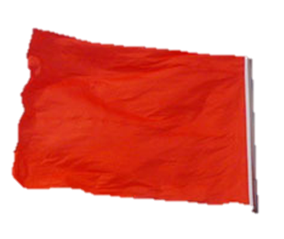
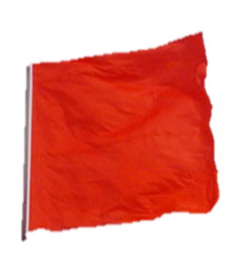
امام مهدی
حدیث 1
مصیبت هایش
حدیث 2
گریه
به یاد
می کنند
امام حسین
و بر
هستند
حدیث 3
صبح و شب
حدیث 4
حدیث 5
هر

Slide 23
1. امام مهدی عجل الله فرجه خود را چگونه معرفی می کند؟ 2. لقب مشترک امام حسین علیه السلام و امام مهدی عجل الله فرجه چیست؟ 3. چه عملی در شب قدر مستحب است؟ 4. پیام مسابقه چه جمله ای بود؟
سوالات مسابقه جهت نصب در تابلو

